Slide 1
Информационно-коммуникативные компетенции
как составляющие
профессиональной культуры

Slide 2
Каковы же принципы педагогики XXI века?
1.Значимость.
Значимость учебного процесса и обретаемых знаний становится более очевидной, если обучающиеся понимают, каким образом изучаемая тема вписывается в «Большую картину», в широкий смысловой контекст.
2. Обучение областям знаний.
Обучающиеся обретают нужные знания и навыки, если они понимают, почему важна каждая дисциплина, как обретается новое знание и как им делятся.
3. Развитие навыков мышления высокого и низкого уровня одновременно.
Обучающиеся должны понимать связи между отдельными элементами полученной информации и уметь применять это понимание в различных ситуациях.
4. Стимулирование переноса знаний из одной области в другую.
Обучающимся следует развивать умение применять свои навыки, знания, представления, понятия, полученные при определённых условиях, в новых ситуациях или в результате анализа.
5.Обучение навыкам учения.
Объём материала, который можно усвоить в рамках существующей системы преподавания, ограничен, поэтому ученики должны научиться учиться самостоятельно.

Slide 3
Каковы же принципы педагогики XXI века?
5.Обучение навыкам учения.
Объём материала, который можно усвоить в рамках существующей системы преподавания, ограничен, поэтому ученики должны научиться учиться самостоятельно.
6. Устраняйте сразу все неясности.
У людей могут закрепиться ошибочные представления о явлениях действительности, если у них нет возможности услышать о них оперативно.
7. Продвижение работы в команде как процесс и как результат.
Умение сотрудничать важно в 21 веке, оно является важным условием для эффективного овладения другими значимыми навыками.
8. Использование образовательных технологий.
9. Умение работать с технологическими средствами – важный навык для 21 века.
10. Поощрение креативности.

Slide 4
Качества, которыми должен обладать педагог XXI века:
Социальная ответственность, адаптивность и толерантность
Креативность и любознательность, умение применять и обмениваться новыми идеями, быть открытым к разнообразным точкам зрения
Обладать умением межличностного взаимодействия и сотрудничества, признавать различные мнения
Направленность на саморазвитие, перенос информации и надпредметных умений из одной области знаний в другую
Критическое и системное мышление

Slide 5
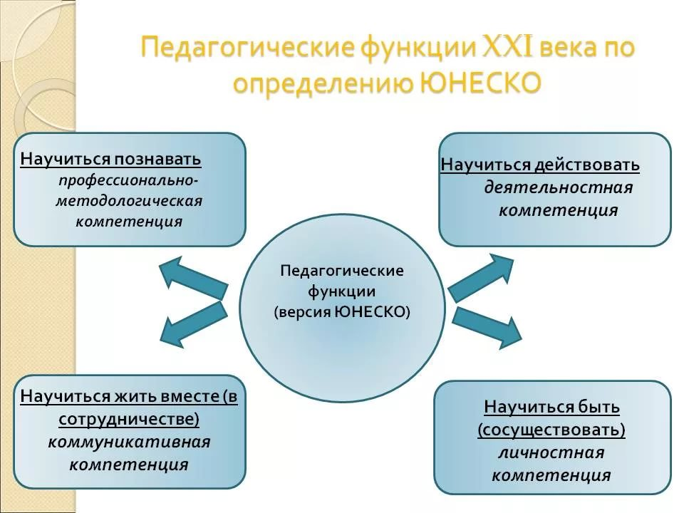

Slide 6
Каким же должно быть содержание образования?
Современное содержание образования не может ограничиваться перечнем требований к предметным знаниям, умениям и навыкам, оно должно охватить все основные компоненты социализации:
систему духовно – нравственных ценностей;
систему научных представлений о природе, обществе и человеке;
систему универсальных учебных действий

Slide 7
Содержание образования должно соответствовать следующим принципам:
фундаментализации, обусловливающей организацию учебного материала вокруг актуальных проблем предметного образования;
практико - ориентированности, предполагающей связь содержания программы учебной дисциплины с потребностями реальной образовательной прак­тики; возможность использования теоретических знаний для решения конкретных практических задач и проблем;
вариативности (принцип ориентирует на максимальный учет индивидуальных особенностей обучающегося);
гуманитаризации (принцип определяет диалогичность учебного материала, ориентацию обучающихся на сопоставление различных точек зрения, позиций, концепций);
историзма, который предполагает рассмотрение изучаемых процессов в контексте конкретно-исторического времени; сочетания ретроспективы с перспективой, что обусловливает определенную актуализацию прогностической функции и ориентацию на современные проблемы развития.

Slide 8
Информационно-коммуникативные компетенции
Это профессионально-значимое интегративное качество личности, характеризующее умение - самостоятельно искать, отбирать нужную информацию, анализировать и представлять её;
моделировать и проектировать объекты и процессы, реализовывать проекты, как в индивидуальной сфере, так и при работе в группе

Slide 9
Основные компоненты в структуре ИКК:
1) информационный — способность осуществлять различные операции с информацией, моделировать и проектировать объекты и процессы; 2) коммуникативный — построение общения в виде диалога, а также умение работать в команде;
3) личностный — умение самостоятельно принимать решения, развитие исследовательских и творческих способностей; чувства ответственности; самодисциплины; способности к методической работе и самоорганизации; 4) аксиологический (духовно-нравственный) — способность регулировать свое поведение в рамках значимых общечеловеческих ценностей (социальное партнерство, толерантность); оперирование различными понятиями и смыслами;
5) технологический — способность применения усовершенствованных технических знаний и навыков пользования современными средствами информационных и коммуникационных технологий в различных сферах жизни и деятельности;
6) лингвистический — умение грамматически правильно строить предложения, формировать осмысленные высказывания, соотносить выражения с соответствующей социокультурной ситуацией;
7) профессиональный — способность оперировать профильными знаниями в условиях трудовой деятельности;
8) межкультурный — возможность реализовать все указанные выше компоненты ИКК в разных социокультурных системах и пространствах

Slide 10
Специфические показатели ИКК
знания и концептуальные понятия, позволяющие свободно ориентироваться в профессиональном информационном пространстве с применением средств, приемов и методов самоорганизации, саморазвития и профессионального самовыражения;
умения эффективного поиска, сбора, переработки профессиональной информации, а также умения целенаправленного продуцирования обработанной информации при осуществлении коммуникативных актов в профессиональной сфере;
способности к целенаправленной информационной деятельности и продуктивной коммуникации на межкультурном уровне, способности к профессиональному прогнозированию и рефлексии;
инициатива, которая выражается в креативном применении усвоенных знаний, умений и навыков, активная гражданская позиция специалиста, направленная на развитие и укрепление общества и государства.

Slide 11
Информационно-коммуникативная компетентность
педагогическая категория, рассматриваемая как неотъемлемая часть профессиональной компетентности специалиста, характеризующая качественные показатели личности, включающие в себя единство теоретической и практической готовности в целостной структуре личности.
Она является интегральной характеристикой профессиональных, личностных и деловых качеств специалиста и предусматривает сформированность умений активного информационного взаимодействия в условиях современной информационной среды, что подразумевает умения эффективного поиска, сбора, анализа, переработки и трансляции информации при осуществлении коммуникативных актов в профессиональной сфере.

Slide 12
Основные проблемы образования:
Технологическая база:
отставание и неравномерность модернизации информационно–комму­ни­ка­ционных технологий по ОУ;
фактическое отсутствие рынка дистантного образования;
слабое развитие рынка учебных программ, учебных игр, аудио и видеопродукции.
Качество образования:
отставание качества образования от потребностей общества и личности,
конкурентоспособность качества контрольно-оценочных процедур,
проблема качества подготовленности педагогических кадров.
Инертность, стереотипы и традиции:
приоритет знаниевой парадигмы обучения;
слабая восприимчивость принципов и методов интерактивного обучения, педагогики сотрудничества.

Slide 13
Современные ресурсы
Интерактивное обучение – это система правил взаимодействия педагога, психолога и ребёнка, предполагающая открытие внутренних резервов детей.
Задача – помочь ребёнку раскрыть имеющийся потенциал с помощью интерактивных методов обучения.

Slide 14
Виды электронного обучения
Дистанционное обучение – обучение, осуществляемое с применением инфор­мационных и телекоммуникуционных средств при опосредствованном взаимодействии обучающегося и педагогического работника.
Корпоративная сеть – коммуникационная система, принадлежащая и / или управляемая единой организацией в соответствии с правилами этой организации.
Цифровые образовательные ресурсы – вся информация (тексты, графика, мультимедиа), которую пользователь может загрузить на локальный компьютер для использования в образовательных целях, с соблюдением соответствующих прав.
LMS – программный модуль для доставки, отслеживания и управления обучением.
SCORM – стандарт, разработанный для систем дистанционного обучения, содержащий требования к организации учебного материала и всей системы дистанционного обучения.

Slide 15
Современные ресурсы
АМО –(активные методы обучения) система методов, обеспечивающих активность и разнообразие мыслительной и практической деятельности учащихся в процессе усвоения учебного материала

Slide 16
АМО строится на:
использовании знаний и опыта обучающегося,
вовлечении в процесс всех органов чувств,
групповой форме организации их работы,
деятельностном подходе к обучению,
разнообразных коммуникациях,
творческом характере обучения,
практической направленности,
диалоге и полилоге,
интерактивности,
игровом действие,
рефлексии,
движении.

Slide 17
ЦОР ы
Это информационный источник, содержащий графическую, текстовую, цифровую, речевую, музыкальную видео- , фото- и другую информацию, направленный на реализацию целей и задач современного образования

Slide 18
ЦОРы
информационные (или информационно-справочные) источники - это оригинальные тексты (хрестоматии; словарные или энциклопедические статьи); тексты из научной, учебной и художественной литературы); статические изобра­же­ния (портреты, плакаты); динамические изображения (кино-видеофрагменты, ани­мационные модели); мультимедиа среды (виртуальные конструкторы, тренажёры, тестовые системы, виртуальные экскурсии, электронные учебники и т.д.);
инструменты создания и обработки информации.

Slide 19
ЦОРы
Простой ЦОР – используемый как единое целое и не допускающий деления на отдельные элементы, которые могли бы использоваться самостоятельно. Примерами «простых» ЦОР являются: документы в форматах MS Office, HTML, PDF и др., иллюстрация в формате JPEG, аудиозапись, видеозапись, отдельный объект учебного курса, выполненного на определенной технологической платформе.
Сложный ЦОР – состоящий из элементов, которые можно использовать отдельно как самостоятельные образовательные ресурсы.
Примерами «сложных» ЦОР могут являться: электронный учебный курс по определенному предмету (программе), система тестирования, тематический каталог.

Slide 20
Помощь учителю при подготовке к уроку:
Компоновка и моделирование урока из отдельных цифровых объектов;
Большое количество дополнительной и справочной информации – для углубления знаний о предмете;
Эффективный поиск информации в комплекте ЦОР;
Подготовка контрольных и самостоятельных работ (возможно, по вариантам);
Подготовка творческих заданий;
Подготовка поурочных планов, связанных с цифровыми объектами;
Обмен результатами деятельности с другими учителями через Интернет и переносимую внешнюю память.

Slide 21
Помощь учителю при проведении урока:
1. Демонстрация подготовленных цифровых объектов через мультимедийный проектор.
2. Использование виртуальных лабораторий и интерактивных моделей.
3. Компьютерное тестирование учащихся и помощь в оценивании знаний.
4. Индивидуальная исследовательская и творческая работа учащихся на уроке.

Slide 22
Помощь учащемуся при подготовке домашнего задания:
1. Повышение интереса у учащихся к предмету за счет новой формы представления материала.
2. Автоматизированный самоконтроль учащихся в любое удобное время.
3. Большая база объектов для подготовки выступлений, докладов, рефератов, презентаций и т.п.
4.Возможность оперативного получения дополнительной информации энциклопедического характера.
5.Развитие творческого потенциала учащихся в предметной виртуальной среде.
6.Приобщение школьников к современным информационным технологиям, формирование потребности в овладении ИТ и постоянной работе с ними.

Slide 23
Требования к современным ЦОРам
ЦОРы должны:
соответствовать содержанию учебника;
ориентироваться на современные формы обучения;
обеспечивать возможность дифференциации;
обеспечивать использование как самостоятельной, так и групповой работы;
содержать варианты учебного планирования;
основываться на достоверных материалах;
превышать по объему соответствующие разделы учебника, не расширяя, при этом, тематические разделы.

Slide 24
Требования к современным ЦОРам
ЦОРы не должны:
представлять собой дополнительные главы к существующему учебнику;
дублировать общедоступную справочную, научно-популярную, культурологическую и т.д. информацию;
основываться на материалах, которые быстро теряют достоверность (устаревают).

Slide 25
Применение ЦОРов на уроке
при изложении нового материала – визуализация знаний (демонстрационно-энциклопедические программы, программа презентаций Power Point);
проведение виртуальных лабораторных работ с использованием обучающих программ типа «Физикон», «Живая геометрия»;
закрепление изложенного материала (тренинг – разнообразные обучающие программы, лабораторные работы);
система контроля и проверки (тестирование с оцениванием, контролирующие программы);
при проведении интегрированных уроков по методу проектов, результатом которых будет создание Web–страниц, проведение телеконференций.

Slide 26
Применение ЦОРов во внеурочное время
при самостоятельной работе учащихся (обучающие программы типа «Репетитор», энциклопедии, развивающие программы);
для тренировки конкретных способностей учащихся (внимание, память, мышление и т.д.).

Slide 27
Необходимость ЦОРов для самостоятельной работы учащихся
облегчают понимание изучаемого материала за счет иных способов подачи материала: воздействие на слуховую и эмоциональную память и т.п.;
допускают адаптацию в соответствии с потребностями учащегося, уровнем его подготовки, интеллектуальными возможностями и амбициями;
освобождают от громоздких вычислений и преобразований, позволяя сосредоточиться на сути предмета, рассмотреть большее количество примеров и решить больше задач;
предоставляют широчайшие возможности для самопроверки на всех этапах работы;
дают возможность красиво и аккуратно оформить работу и сдать ее преподавателю в виде файла или распечатки;
выполняют роль бесконечно терпеливого наставника, предоставляя практически неограниченное количество разъяснений, повторений, подсказок и прочие.

Slide 28
Практическая форма – демонстрация опыта во время открытого урока, внеклассного мероприятия, мастер – класса и т. д.
Устная форма - осуществляется путем организации выступлений на педсоветах, заседаниях методических объединений, научно-практических конференциях, педагогических чтениях и др..
Печатная форма – описание опыта в СМИ, официальных сайтах организаций по профилю деятельности педагога.
Наглядная форма - организацию стационарных и передвижных выставок, персональный сайт .

Slide 29
Спасибо за внимание

